Slide 1
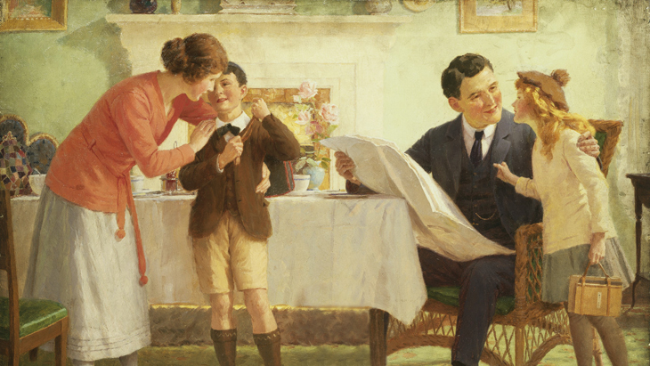
«Эдипов комплекс» / «Комплекс Электры»

Slide 2
«Эдипов комплекс» - сочетание любви и враждебности, испытываемое ребенком по отношению к его родителям.

Slide 3
Позитивный «Эдипов комплекс» понимается как желание смерти соперника — родителя того же пола — и сексуальное побуждение к родителю противоположного пола.
Негативный «Эдипов комплекс» - любовь к родителю того же пола и враждебность к родителю противоположного пола.

Slide 4
«Эдипов комплекс» наблюдается в наиболее интенсивных проявлениях в возрасте 3-5 лет, т. е. во время фаллической стадии развития, теряет свою актуальность в последующей латентной фазе и вновь реактивируется в пубертатном периоде вплоть до завершения полового созревания.

Slide 5
Причины фундаментальную роль «Эдипового комплекса» в структурировании личности и ориентации инстинктивных побуждений по З. Фрейду:
1) Формирование полоролевой ориентации в пубертатном периоде универсально включает в себя проблему нормативного выбора пола объекта, с которым в дальнейшей жизни будут связаны сексуальные побуждения и идентификация с объектами своего пола.

Slide 6
2) Половое созревание индивидуума не обеспечивается одним только формированием генитальных морфологических и нейроэндокринных структур организма и должно сопровождаться организацией соответствующих психологических структур.
3) Половое созревание имеет решающее значение в формировании таких личностных структур, непосредственно не связанных с половым поведением, как «Сверх-Я» и «Идеал-Я».

Slide 7
«Комплекс Электры» — явление, аналогичное по сути эдипову комплексу и проявляющееся у девочек на фаллической фазе развития. Оно заключается в неосознанном влечении девочек к собственному отцу и соперничестве с матерью за его внимание.

Slide 8
Первоначально девочка привязана к отцу и матери одинаково, но потом у нее появляется особая привязанность к отцу. В 5–6 лет девочка мечтает, когда вырастет, выйти замуж за папу. В то же время она становится враждебной по отношению к матери.

Slide 9
В подростковом возрасте ее мучают противоречивые отношения с родителями. Мать она начинает ревновать к отцу, оспаривать свое первенство. Отца идеализирует, при этом требуя к себе повышенного внимания. Далее - первый опыт общения с молодыми людьми, который, как правило, разочаровывает.

Slide 10
Общие рекомендации:
Любовь к детям должна не «течь» от родителей к ребенку, а выражаться через любовь родителей друг к другу.
Необходимо мягко, но решительно пресекать попытки ребенка вмешиваться в отношения родителей.
Не поддавайтесь гневу.
Если мать будет ревновать и высмеивать чувства малышки, то, когда она вырастет, она может испытывать страх перед мужчинами, у нее может развиться половая холодность или, в качестве компенсации этого страха, половая распущенность.

Slide 11
Если же отец хочет сохранить первенство в глазах «своей женщины» для себя и вступает в борьбу со своим маленьким сыном, высмеивает чувства малыша, унижает, оскорбляет его, силой стремится подавить его сопротивление, то у сына возникают обида и ненависть к отцу, которые в будущем могут проявиться в страхе быть несостоятельным в любой области — профессиональной или сексуальной.
Молчаливое же «предательство» матери формирует страх отвержения, беспомощности перед женщиной.

